Slide 1
Python Study
- Fundamental of Python Language
2016.03.31
Sejong Navigation System Laboratory
Tutor : Donghwan Yoon

Slide 2
Schedules
Python Study Schedules
1회차 2016.3.31 Thursday 18:00 ~ 21:00
2회차 2016.4.12 Tuesday 18:00 ~ 21:00
1회차(Python 기초) | 2회차(Python 응용)
Python 개발환경 구성 | Python Libraries
Python Data Type | Raspberry PI를 이용한 Python 개발 환경 구성
Python 기본 문법
Python 함수 및 입출력
 | Raspberry PI Python
Python 클래스/모듈/패키지
 | Q&A
Q&A

Slide 3

목차
1
Development Environments for Python
2
Python Types
3
Python Control Statements
4
Python Function and Input/Output
5
Python Class/Module/Package

Slide 4
Development Environment for Python

Slide 5
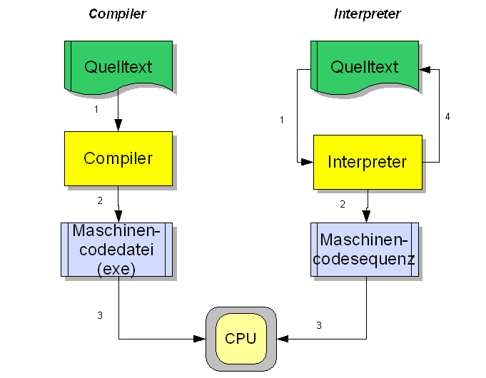
What is Python?
Python
Developed by Guido Van Rossum
Interpreter Language (<-> Compiler : C/C++/Java/C#)
Companies to use Python
Google, Dropbox, Walt Disney Feature Animation, NASA, Nokia, dSPACE, etc.

Slide 6
What is Python?
Python Characteristics
Human friendship Language
If 4 in [1, 2, 3, 4]: print (“4”)
Easy Syntax
Free but Powerful Language
Overview – Python / Calculation Part - C
It’s Simple
# simple.py
languages = [‘python’, ‘perl’, ‘c’, ‘java’]
for lang in languages:
if lang in [‘python’, ‘perl’]:
print(“%6s need interpreter” % lang)
elif lang in [‘c’, ‘java’]:
print(“%6s need compiler” % lang)
else:
print(“should not reach here”)

Slide 7
What is Python?
Possible Fields
System Utility
GUI Programming
Combination of C/C++
Web Programming
Numerical Analysis
Database
Data Analysis
Impossible Fields (Developing)
Critical System Programming (ex : Kernal)
Mobile Programming

Slide 8
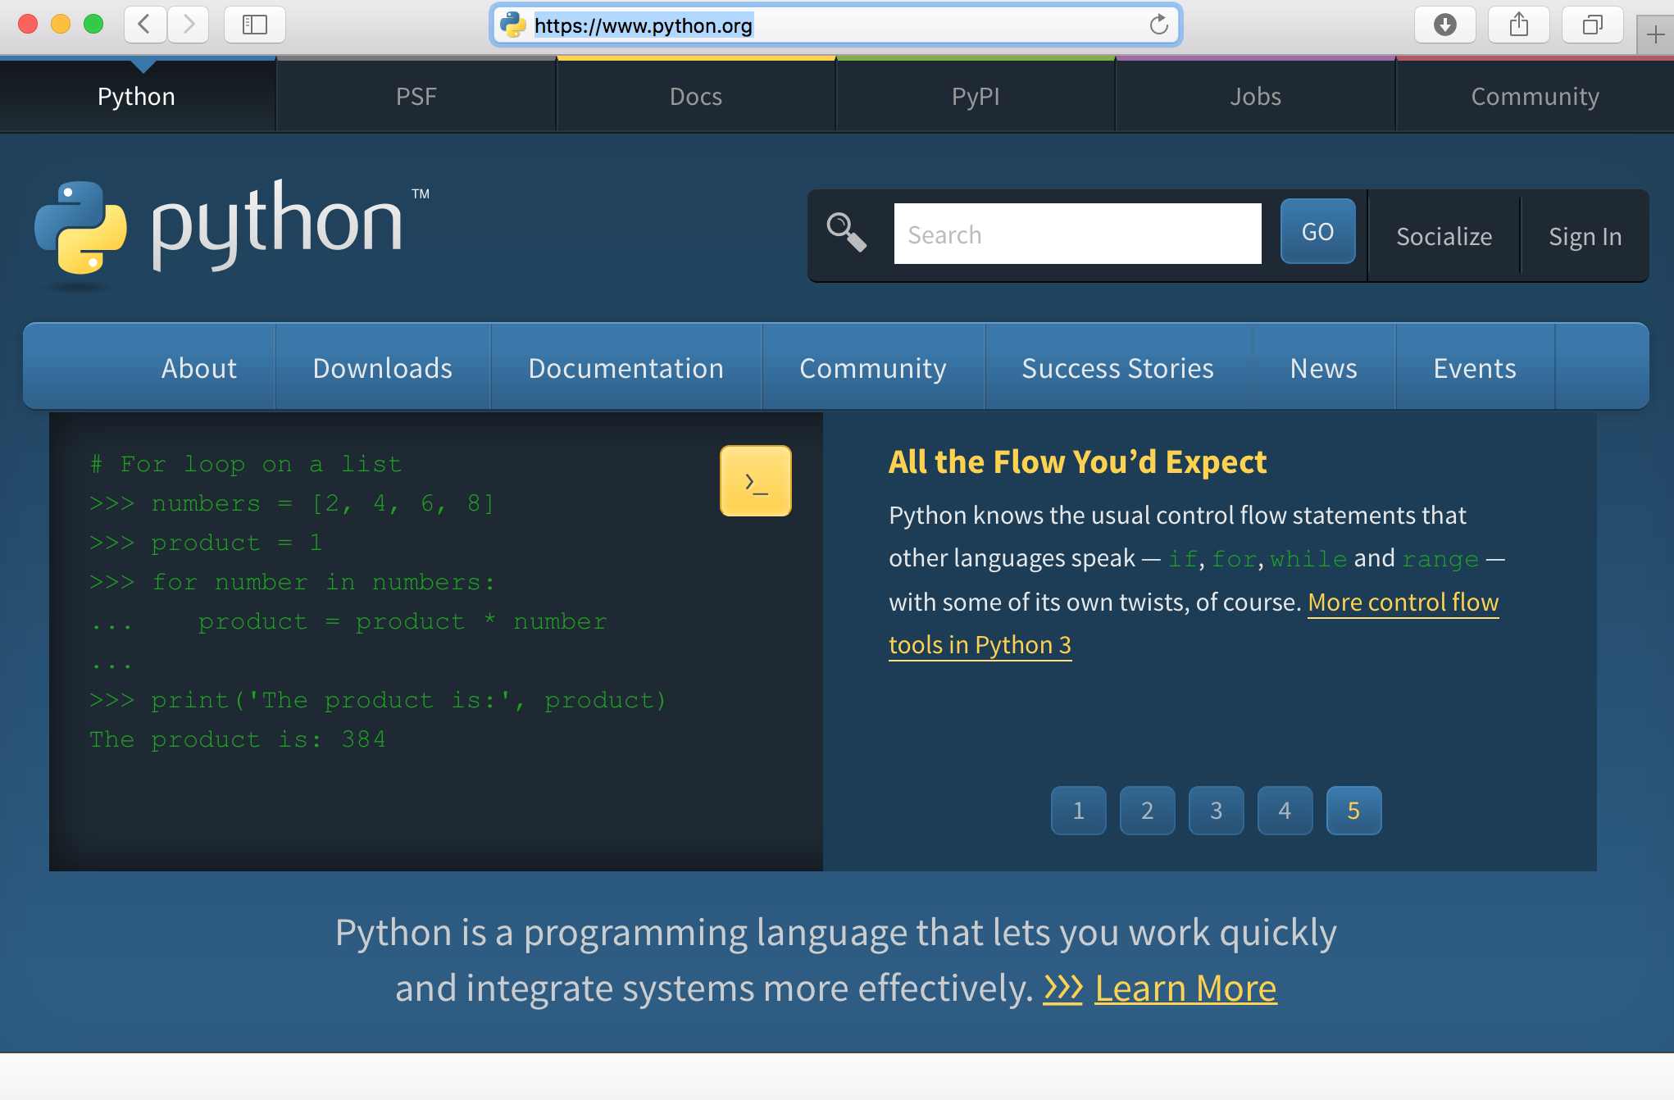
Python Install
Python Webpage
http://www.python.org/

Slide 9
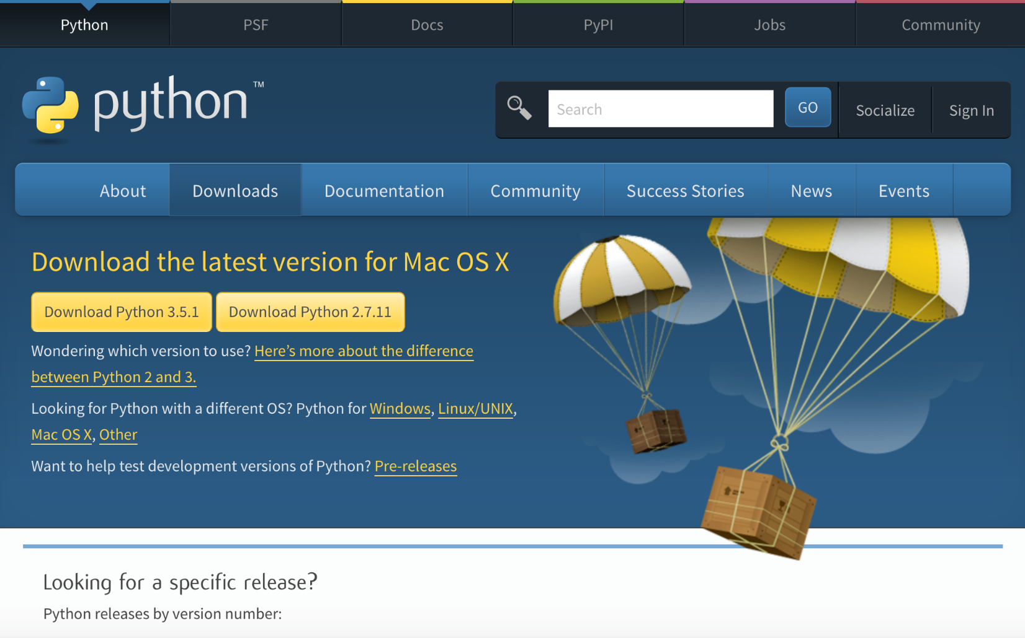
Python Install
Download Python 2.7.11(Available on Raspberry PI)

Slide 10
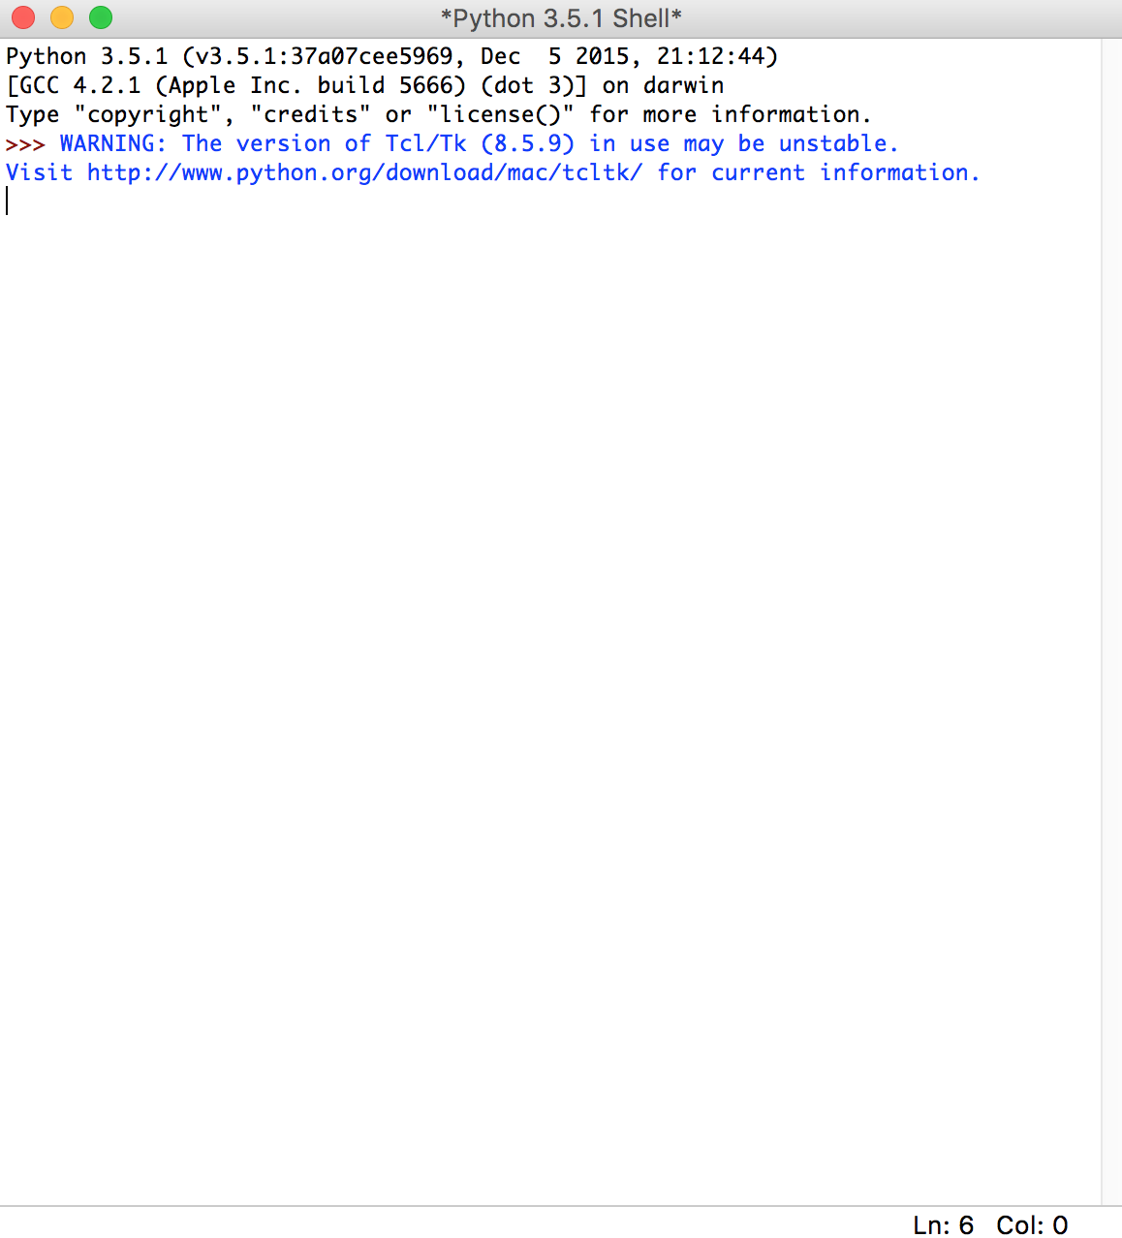
Python Install
Python IDLE
Main Terminal Script
For Interactive Coding
Like Matlab Command

Slide 11
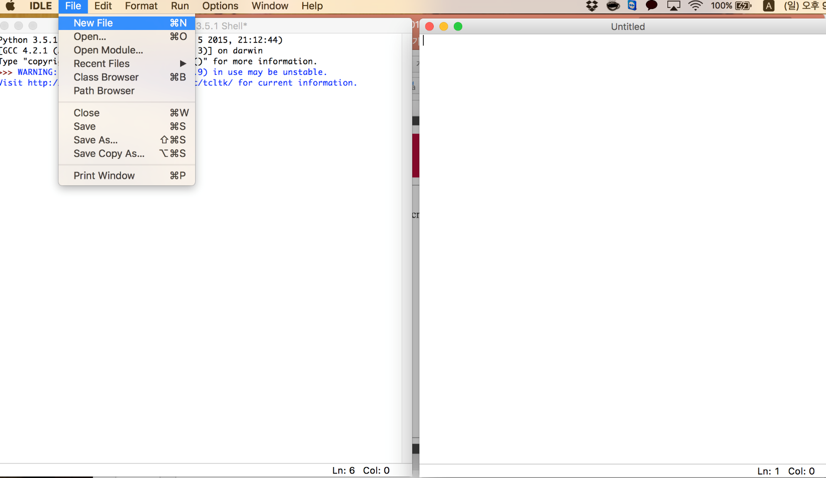
Python Install
Python IDLE
New -> File (Like Matlab m-file)

Slide 12
Python Types

Slide 13
Python Types
숫자형(Number)
Number’s Type | 사용방법
정수형(Integer) | >> a = 123 >> a = -178
실수형(Float) | >> a = 1.2 >> a = -3.45 >> a = 4.24E10 >> a = 4.24e-10
8진수(Octal) | >> a = 0o177
16진수(Hexadecimal) | >> a = 0x8ff
복소수(Complex number) | >> a = 1+2j >> a.real (실수 출력) >> a.imag (허수 출력) >> a.conjugate() (켤레 출력) >> abs(a) (복소수의 절대값)

Slide 14
Python Types
숫자형(Number)
Fundamental Operator
+, -, *, / : 사칙 연산자
** : 제곱 연산자
% : 나머지 연산자
// : 소수점 제거 나눗셈 연산자

Slide 15
Python Types
문자열(String)
문자열 만들기
“Hello World”
‘Hello World’
“””Hello World”””
‘’’Hello World’’’
4가지 생성 방법이 생긴 이유
>>> food = "Python’s favorite food is perl"
>>> say = ’"Python is very easy." he says.’
여러줄 문자열 입력 방법
multiline = "Life is too short\nYou need python" -> 가독성 X
>>> multiline=’’’
... Life is too short
... You need python
... ’’’

Slide 16
Python Types
문자열(String)
Escape Code
Code | Descriptions
\n | 개행 (줄바꿈)
\t | 수평 탭
\\ | 문자 “\”
\’ | 단일 인용부호(‘)
\” | 이중 인용부호(“)
\r | 캐리지 리턴
\f | 폼 피드
\a | 벨 소리
\b | 백 스페이스
\000 | 널문자

Slide 17
Python Types
문자열(String)
문자열 연산(String Operator)
연결(Concatenation)
>>> head = "Python"
>>> tail = " is fun!"
>>> head + tail
’Python is fun!’
곱(Multiple)
>>> a = "python"
>>> a * 2
’pythonpython’

Slide 18
Python Types
문자열(String)
문자열 인덱싱(Indexing)
>>> a = "Life is too short, You need Python"
Life is too short, You need Python
0 1 2 3
0123456789012345678901234567890123
>>> a[0]
’L’
>>> a[12]
’s’
>>> a[-1]
’n’

Slide 19
Python Types
문자열(String)
문자열 슬라이싱(Slicing)
>>> a = "Life is too short, You need Python"
>>> b = a[0] + a[1] + a[2] + a[3]
>>> b
’Life’
>>> a = "Life is too short, You need Python"
>>> a[0:4] ([0:4] means 0 <= a < 4)
’Life’
>>> a[19:] (문자열 끝까지)
>>> a[:17] (문자열 처음부터)
>>> a[19:-7]

Slide 20
Python Types
문자열(String)
문자열 대체 삽입 문제
일반적인 대체의 경우 오류 발생
ex) >>> a = "Pithon"
>>> a[1]
’i’
>>> a[1] = ’y’
문자열 대체 삽입 방법
>>> a = "Pithon"
>>> a[:1]
’P’
>>> a[2:]
’thon’
>>> a[:1] + ’y’ + a[2:]
’Python’

Slide 21
Python Types
문자열(String)
문자열 포매팅(Formatting)
숫자 대입
>>> "I eat %d apples." % 3
’I eat 3 apples.’
문자열 대입
>>> "I eat %s apples." % "five"
’I eat five apples.’
2개 이상 값 넣기
>>> number = 10
>>> day = "three"
>>> "I ate %d apples. so I was sick for %s days." % (number, day)
’I ate 10 apples. so I was sick for three days.’

Slide 22
Python Types
문자열(String)
문자열 포맷 코드(Format Code)
Code | Descriptions
%s | 문자열 (String)
%c | 문자 1개 (Character)
%d | 정수 (Integer)
%f | 부동소수 (Floating-point)
%o | 8진수
%x | 16진수
%% | Literal % (문자 % 자체)

Slide 23
Python Types
문자열(String)
문자열 관련 함수
문자수 세기(Count)
>>> a = "hobby"
>>> a.count(’b’)
2
위치 알려주기1(Find)
>>> a = "Python is best choice"
>>> a.find(’b’)
10
>>> a.find(’k’)
-1 (존재하지 않을 경우 -1 반환)

Slide 24
Python Types
문자열(String)
문자열 관련 함수
위치 알려주기2(index)
>>> a = "Life is too short"
>>> a.index(’t’)
8
>>> a.index(’k’) (없을 경우 에러 발생)
Traceback (most recent call last): File "<stdin>", line 1, in <module> ValueError: substring not found

Slide 25
Python Types
문자열(String)
문자열 삽입(Insert)
>>> a= ","
>>> a.join(’abcd’)
’a,b,c,d’
공백 지우기(Strip) // 왼쪽만(lstrip) // 오른쪽만(rstrip)
>>> a = " hi "
>>> a.strip()
’hi’
문자열 바꾸기(Replace)
>>> a = "Life is too short"
>>> a.replace("Life", "Your leg")
’Your leg is too short’

Slide 26
Python Types
문자열(String)
문자열 나누기(Split)
>>> a = "Life is too short"
>>> a.split()
[’Life’, ’is’, ’too’, ’short’]
>>> a = "a:b:c:d"
>>> a.split(’:’)
[’a’, ’b’, ’c’, ’d’]

Slide 27
Python Types
문자열(String)
고급 문자열 포매팅
숫자 바로 대입하기
>>> "I eat {0} apples".format(3)
’I eat 3 apples’
문자열 바로 대입하기
>>> "I eat {0} apples".format("five")
’I eat five apples’
숫자 값을 가진 변수로 대입하기
>>> number = 3
>>> "I eat {0} apples".format(number)
’I eat 3 apples’

Slide 28
Python Types
문자열(String)
고급 문자열 포매팅
2개 이상 값 넣기
>>> number = 10
>>> day = "three"
>>> "I ate {0} apples. so I was sick for {1} days.".format(number, day)
’I ate 10 apples. so I was sick for three days.’
이름으로 넣기
>>> "I ate {number} apples. so I was sick for {day} days."\ .format(number=10, day=3)
’I ate 10 apples. so I was sick for 3 days.’

Slide 29
Python Types
문자열(String)
고급 문자열 포매팅
인덱스와 이름을 혼용해서 넣기
>>> "I ate {0} apples. so I was sick for {day} days.".format(10, day=3)
’I ate 10 apples. so I was sick for 3 days.’

Slide 30
Python Types
리스트(List)
리스트명 = [요소1, 요소2, 요소3, …]
>>> a = [ ]
>>> b = [1, 2, 3]
>>> c = [‘Life’, ‘is’, ‘too’, ‘short’]
>>> d = [1, 2, ‘Life’, ‘is’]
>>> e = [1, 2, [’Life’, ’is’]]
비어 있는 리스트는 a = list()로 생성할 수도 있음

Slide 31
Python Types
리스트(List)
리스트의 인덱싱(Indexing)
>>> a = [1, 2, 3]
>>> a
[1, 2, 3]
>>> a[0]
1
>>> a[0] + a[2]
4
>>> a[-1]
3

Slide 32
Python Types
리스트(List)
리스트의 인덱싱(Indexing)
>>> a = [1, 2, 3, [’a’, ’b’, ’c’]]
>>> a[0]
1
>>> a[-1]
[’a’, ’b’, ’c’]
>>> a[-1][0]
’a’

Slide 33
Python Types
리스트(List)
리스트의 인덱싱(Indexing)
>>> a = [1, 2, [’a’, ’b’, [’Life’, ’is’]]]
>>> a[2][2][0]
’Life’

Slide 34
Python Types
리스트(List)
리스트의 슬라이싱
>>> a = [1, 2, 3, 4, 5]
>>> a[0:2]
[1, 2]
>>> a = "12345"
>>> a[0:2]
’12’
>>> a = [1, 2, 3, 4, 5]
>>> b = a[:2]
>>> c = a[2:]
>>> b
[1, 2]
>>> c
[3, 4, 5]

Slide 35
Python Types
리스트(List)
중첩된 리스트에서 슬라이싱
>>> a = [1, 2, 3, [’a’, ’b’, ’c’], 4, 5]
>>> a[2:5]
[3, [’a’, ’b’, ’c’], 4]
>>> a[3][:2]
[’a’, ’b’]

Slide 36
Python Types
리스트(List)
리스트 연산자(List Operator)
리스트 더하기
>>> a = [1, 2, 3]
>>> b = [4, 5, 6]
>>> a + b
[1, 2, 3, 4, 5, 6]
리스트 반복하기
>>> a = [1, 2, 3]
>>> a * 3
[1, 2, 3, 1, 2, 3, 1, 2, 3]

Slide 37
Python Types (***)
리스트(List)
Question?
>>> a = [1, 2, 3]
>>> a[2] + “hi”

Slide 38
Python Types
리스트(List)
리스트의 수정, 변경, 삭제
리스트에서 하나의 값 수정
>>> a = [1, 2, 3]
>>> a[2] = 4
>>> a
[1, 2, 4]
리스트에서 연속된 범위의 값 수정
>>> a[1:2]
[2]
>>> a[1:2] = [’a’, ’b’, ’c’] # a[1] = [‘a’,’b’,’c’]
>>> a
[1, ’a’, ’b’, ’c’, 4] # [1, [‘a’,’b’,’c’],4]

Slide 39
Python Types
리스트(List)
리스트의 수정, 변경, 삭제
[] 사용해 리스트 요소 삭제하기
>>> a = [1, ‘a’, ‘b’, ‘c’, 4]
>>> a[1:3] = [ ]
>>> a
[1, ’c’, 4]
Del 함수 사용해 리스트 요소 삭제하기
>>> a
[1, ’c’, 4]
>>> del a[1]
>>> a
[1, 4]

Slide 40
Python Types
리스트(List)
리스트 관련 함수들
리스트에 요소 추가(append)
>>> a = [1, 2, 3]
>>> a.append(4)
>>> a
[1, 2, 3, 4]
>>> a.append([5,6])
>>> a
[1, 2, 3, 4, [5, 6]]

Slide 41
Python Types
리스트(List)
리스트 관련 함수들
리스트 정렬(Sort)
>>> a = [1, 4, 3, 2]
>>> a.sort()
>>> a
[1, 2, 3, 4]
>>> a = [’a’, ’c’, ’b’]
>>> a.sort()
>>> a
[’a’, ’b’, ’c’]

Slide 42
Python Types
리스트(List)
리스트 관련 함수들
리스트 뒤집기(Reverse)
>>> a = [’a’, ’c’, ’b’]
>>> a.reverse()
>>> a
[’b’, ’c’, ’a’]
위치 반환(index)
>>> a = [1,2,3]
>>> a.index(3)
2
>>> a.index(1)
0

Slide 43
Python Types
리스트(List)
리스트 관련 함수들
리스트에 요소 삽입(insert)
insert(a,b) a번째 위치에 b를 삽입
>>> a = [1, 2, 3]
>>> a.insert(0, 4)
[4, 1, 2, 3]
>>> a.insert(3, 5)
[4, 1, 2, 5, 3]

Slide 44
Python Types
리스트(List)
리스트 관련 함수들
리스트에 요소 제거(remove)
>>> a = [1, 2, 3, 1, 2, 3]
>>> a.remove(3)
[1, 2, 1, 2, 3]
>>> a.remove(3)
[1, 2, 1, 2]

Slide 45
Python Types
리스트(List)
리스트 관련 함수들
리스트에 요소 끄집어내기(pop)
>>> a = [1,2,3]
>>> a.pop()
3
>>> a
[1, 2]
>>> a = [1,2,3]
>>> a.pop(1)
2
>>> a
[1, 3]

Slide 46
Python Types
리스트(List)
리스트 관련 함수들
리스트에 포함된 요소 x의 개수 세기(count)
>>> a = [1,2,3,1]
>>> a.count(1)
2
리스트 확장(Extend)
>>> a = [1,2,3]
>>> a.extend([4,5])
>>> a
[1, 2, 3, 4, 5]
>>> b = [6, 7]
>>> a.extend(b)
>>> a
[1, 2, 3, 4, 5, 6, 7]

Slide 47
Python Types
튜플(Tuple)
리스트는 [ ], 튜플은 ( )
리스트는 그 값의 생성, 삭제, 수정이 가능하지만 튜플은 바꿀 수 없음(Constant)
>>> t1 = ()
>>> t2 = (1,)
>>> t3 = (1, 2, 3)
>>> t4 = 1, 2, 3
>>> t5 = (’a’, ’b’, (’ab’, ’cd’))

Slide 48
Python Types
튜플(Tuple)
튜플의 인덱싱과 슬라이싱, 더하기(+)와 곱하기(*)
인덱싱(Indexing)
>>> t1 = (1, 2, ’a’, ’b’)
>>> t1[0]
1
>>> t1[3]
’b’
슬라이싱(Slicing)
>>> t1 = (1, 2, ’a’, ’b’)
>>> t1[1:]
(2, ’a’, ’b’)

Slide 49
Python Types
튜플(Tuple)
튜플의 인덱싱과 슬라이싱, 더하기(+)와 곱하기(*)
튜플 더하기
>>> t1 = (1, 2, ’a’, ’b’)
>>> t2 = (3, 4)
>>> t1 + t2
(1, 2, ’a’, ’b’, 3, 4)
튜플 곱하기
>>> t2 = (3, 4)
>>> t2 * 3
(3, 4, 3, 4, 3, 4)

Slide 50
Python Types
딕셔너리(Dictionary)
딕셔너리 기본형태
{Key1:Value1, Key2:Value2, Key3:Value3 …}
Key : 변하지 않는 값
Value : 제한 없음
>>> dic = {’name’:’yoon’, ’phone’:’0101122234’, ’birth’: ’0921’}
>>> a = {1: ’hi’}
>>> a = { ’a’: [1,2,3]}
Key | Value
name | yoon
phone | 0101122234
birth | 0921

Slide 51
Python Types
딕셔너리(Dictionary)
딕셔너리 쌍 추가, 삭제하기
딕셔너리 쌍 추가하기
>>> a = {1: ’a’}
>>> a[2] = ’b’
{2: ’b’, 1: ’a’}
>>> a[’name’] = ’pey’
{’name’:’pey’, 2: ’b’, 1: ’a’}
>>> a[3] = [1,2,3]
{’name’: ’pey’, 3: [1, 2, 3], 2: ’b’, 1: ’a’}

Slide 52
Python Types
딕셔너리(Dictionary)
딕셔너리 쌍 추가, 삭제하기
딕셔너리 요소 삭제하기
>>> del a[1]
>>> a
{’name’: ’pey’, 3: [1, 2, 3], 2: ’b’}

Slide 53
Python Types
딕셔너리(Dictionary)
딕셔너리를 사용하는 방법
딕셔너리에서 Key 사용해 Value 얻기
>>> grade = {’pey’: 10, ’julliet’: 99}
>>> grade[’pey’]
10
>>> grade[’julliet’]
99
>>> a = {1:’a’, 2:’b’}
>>> a[1]
’a’
>>> a[2]
’b’

Slide 54
Python Types
딕셔너리(Dictionary)
딕셔너리를 사용하는 방법
딕셔너리에서 Key 사용해 Value 얻기
>>> dic = {’name’:’pey’, ’phone’:’0119993323’, ’birth’: ’1118’}
>>> dic[’name’]
’pey’
>>> dic[’phone’]
’0119993323’
>>> dic[’birth’]
’1118’

Slide 55
Python Types
딕셔너리(Dictionary)
딕셔너리 관련 함수들
Key 리스트 만들기(keys)
>>> a = {’name’: ’pey’, ’phone’: ’0119993323’, ’birth’: ’1118’}
>>> a.keys()
dict_keys([’name’, ’phone’, ’birth’])
Value 리스트 만들기(values)
>>> a.values()
dict_values([’pey’, ’0119993323’, ’1118’])
Key, Value 쌍 얻기(items)
>>> a.items()
dict_items([(’name’, ’pey’), (’phone’, ’0119993323’), (’birth’, ’1118’)])

Slide 56
Python Types
딕셔너리(Dictionary)
딕셔너리 관련 함수들
Key로 Value얻기(get)
>>> a = {’name’:’pey’, ’phone’:’0119993323’, ’birth’: ’1118’}
>>> a.get(’name’)
’pey’
>>> a.get(’phone’)
’0119993323’
해당 Key가 딕셔너리 안에 있는지 조사하기(in)
>>> a = {’name’:’pey’, ’phone’:’0119993323’, ’birth’: ’1118’}
>>> ’name’ in a
True
>>> ’email’ in a
False

Slide 57
Python Types
집합(Set)
생성 방법 1
>>> s1 = set([1,2,3])
>>> s1
{1, 2, 3}
생성 방법 2
>>> s2 = set("Hello")
>>> s2
{‘H’, ’e’, ’l’, ’o’}
집합 자료형의 특징
중복을 허용하지 않음 -> 종종 자료형 중복을 제거하기 위한 필터 역할
순서가 없다(Unordered) -> 인덱싱으로 값을 없을 수 없음

Slide 58
Python Types
집합(Set)
집합 자료형 활용하는 방법
교집합, 합집합, 차집합 구하기
>>> s1 = set([1, 2, 3, 4, 5, 6])
>>> s2 = set([4, 5, 6, 7, 8, 9])
교집합
>>> s1 & s2
{4, 5, 6}
>>> s1.intersection(s2)
{4, 5, 6}

Slide 59
Python Types
집합(Set)
집합 자료형 활용하는 방법
합집합
>>> s1 | s2
{1, 2, 3, 4, 5, 6, 7, 8, 9}
>>> s1.union(s2)
{1, 2, 3, 4, 5, 6, 7, 8, 9}
차집합
>>> s1 - s2
{1, 2, 3}
>>> s2 - s1
{8, 9, 7}
>>> s1.difference(s2)
{1, 2, 3}
>>> s2.difference(s1)
{8, 9, 7}

Slide 60
Python Types
집합(Set)
집합 자료형 관련 함수들
값 1개 추가하기(add)
>>> s1 = set([1, 2, 3])
>>> s1.add(4)
>>> s1
{1, 2, 3, 4}
값 여러 개 추가하기(update)
>>> s1 = set([1, 2, 3])
>>> s1.update([4, 5, 6])
>>> s1
{1, 2, 3, 4, 5, 6}

Slide 61
Python Types
집합(Set)
집합 자료형 관련 함수들
특정 값 제거하기(remove)
>>> s1 = set([1, 2, 3])
>>> s1.remove(2)
>>> s1
{1, 3}

Slide 62
Python Types
참과 거짓
값 | 참 or 거짓
“python” | 참
“” | 거짓
[1, 2, 3] | 참
[] | 거짓
() | 거짓
{} | 거짓
1 | 참
0 | 거짓
None | 거짓

Slide 63
Python Types
변수(Variables)
변수를 만드는 여러가지 방법
>>> a, b = (’python’, ’life’)
>>> (a, b) = ’python’, ’life’
>>> [a,b] = [’python’, ’life’]
>>> a = b = ’python’
>>> a = 3
>>> b = 5
>>> a, b = b, a
>>> a
5
>>> b
3

Slide 64
Python Types
변수(Variables)
메모리에 생성된 변수 없애기(Garbage Collection)
>>> a = 3
>>> b = 3
>>> del(a)
>>> del(b)

Slide 65
Python Control Statements

Slide 66
Python Control Statements
Python 제어문 종류
if문
while문
for문

Slide 67
Python Control Statements
if문
If문 기본 구조
if 조건문:
수행할 문장1
수행할 문장2
...
else:
수행할 문장A
수행할 문장B
...
들여쓰기(Indentation)
탭(Tab) or 공백(Space bar)
혼용하면 안됨 -> 주요 에러 발생 원인
조건문 다음에 콜론(:) 잊지 말기

Slide 68
Python Control Statements
if문
if 조건문
자료형 | 참 | 거짓
숫자 | 0이 아닌 숫자 | 0
문자열 | ”abc” | ””
리스트 | [1,2,3] | []
터플 | (1,2,3) | ()
딕셔너리 | {“a”:”b”} | {}

Slide 69
Python Control Statements
if문
비교연산자
비교연산자 | 설명
x < y | x가 y보다 작다
x > y | x가 y보다 크다
x == y | x와 y가 같다
x != y | x와 y가 같지 않다
x >= y | x가 y보다 크거나 같다
x <= y | x가 y보다 작거나 같다

Slide 70
Python Control Statements
if문
and, or, not
>>> money = 2000
>>> card = 1
>>> if money >= 3000 or card:
... print("택시를 타고 가라")
... else:
... print("걸어가라”)
택시를 타고 가라
연산자 | 설명
x or y | x와 y 둘중에 하나만 참이면 참
x and y | x와 y 모두 참이어야 참
not x | x가 거짓이면 참

Slide 71
Python Control Statements
if문
x in s, x not in s
>>> 1 in [1, 2, 3]
True
>>> 1 not in [1, 2, 3]
False
in | not in
x in 리스트 | x not in 리스트
x in 튜플 | x not in 튜플
x in 문자열 | x not in 문자열
>>> ’a’ in (’a’, ’b’, ’c’)
True
>>> ’j’ not in ’python’
True

Slide 72
Python Control Statements
if문
다양한 조건을 판단하는 elif
>>> pocket = [’paper’, ’handphone’]
>>> card = 1 >>> if ’money’ in pocket: print("택시를 타고가라")
else:
if card: print("택시를 타고가라")
else:
print("걸어가라")
택시를 타고가라
>>> pocket = [’paper’, ’cellphone’]
>>> card = 1 >>> if ’money’ in pocket: print("택시를 타고가라")
elif card: print("택시를 타고가라")
else: print("걸어가라") 택시를 타고가라

Slide 73
Python Control Statements
while문
While문의 기본 구조
while <조건문>:
<수행할 문장1>
<수행할 문장2>
<수행할 문장3>
>>> treeHit = 0
>>> while treeHit < 10:
treeHit = treeHit +1
print("나무를 %d번 찍었습니다." % treeHit)
if treeHit == 10:
print("나무 넘어갑니다.")

Slide 74
Python Control Statements
while문
While문 강제로 빠져나가기
>>> coffee = 10
>>> money = 300
>>> while money:
print("돈을 받았으니 커피를 줍니다.") coffee = coffee -1 print("남은 커피의 양은 %d개입니다." % coffee)
if not coffee:
print("커피가 다 떨어졌습니다. 판매를 중지합니다.")
break

Slide 75
Python Control Statements
for문
for문의 기본 구조
for 변수 in 리스트(또는 튜플, 문자열):
수행할 문장1
수행할 문장2
>>> test_list = [’one’, ’two’, ’three’]
>>> for i in test_list:
print(i)
one two three
>>> a = [(1,2), (3,4), (5,6)]
>>> for (first, last) in a:
print(first + last)
3 7 11

Slide 76
Python Control Statements
for문
Continue
# marks2.py
marks = [90, 25, 67, 45, 80]
number = 0
for mark in marks
number = number +1 if mark < 60:
continue print("%d번 학생 축하합니다. 합격입니다. " % number)

Slide 77
Python Control Statements
for문
Range
>>> a = range(10)
>>> a
range(0, 10) # 0부터 10미만의 숫자
>>> sum = 0
>>> for i in range(1, 11):
sum = sum + i
>>> print(sum)
55

Slide 78
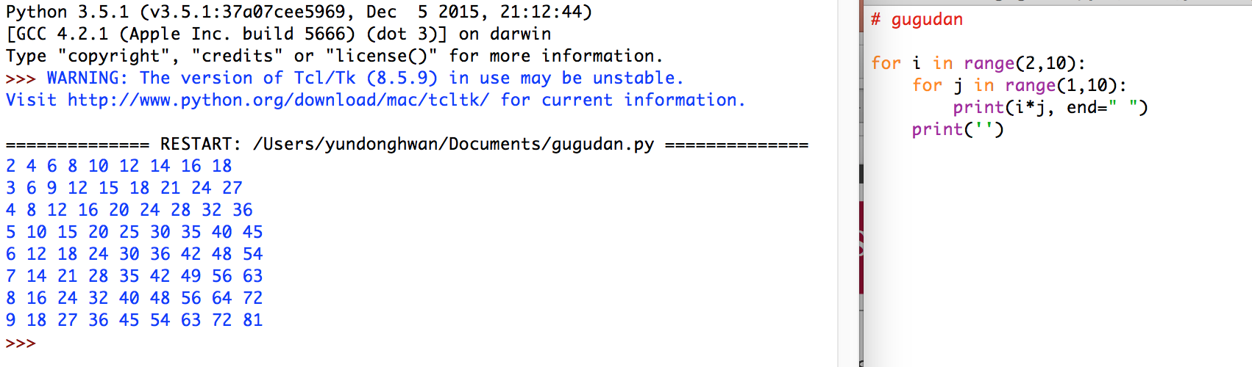
Python Control Statements
for문
for와 range를 이용한 구구단
>>> for i in range(2,10):
for j in range(1, 10):
print(i*j, end=" ")
print(’’)
다음 줄로 넘기지 않기 위해서
Print i*j, 콤마(,)도 가능(2.7버전만)

Slide 79
Python Control Statements
for문
리스트 안에 for문 포함하기
>>> a = [1,2,3,4]
>>> result = []
>>> for num in a:
result.append(num*3)
>>> print(result)
[3, 6, 9, 12]
>>> result = [num * 3 for num in a]
>>> print(result)
[3, 6, 9, 12]
>>> result = [num * 3 for num in a if num % 2 == 0]
>>> print(result) [6, 12]

Slide 80
Python Control Statements (Quiz)
for문
리스트 안에 for문 포함하기 (구구단 만들기)
>>> result = [x*y for x in range(2,10)
for y in range(1,10)]
>>> print(result)
[2, 4, 6, 8, 10, 12, 14, 16, 18, 3, 6, 9, 12, 15, 18, 21, 24, 27, 4, 8, 12, 16, 20, 24, 28, 32, 36, 5, 10, 15, 20, 25, 30, 35, 40, 45, 6, 12, 18, 24, 30, 36, 42 , 48, 54, 7, 14, 21, 28, 35, 42, 49, 56, 63, 8, 16, 24, 32, 40, 48, 56, 64, 72, 9, 18, 27, 36, 45, 54, 63, 72, 81]

Slide 81
Python Function and Input/Output

Slide 82
Python Function and Input / Output
함수(Functions)
함수의 구조
def 함수명(입력 인수):
<수행할 문장1>
<수행할 문장2>
...
예시
>>> def sum(a, b):
return a + b
>>> a = 3
>>> b = 4
>>> c = sum(a, b)
>>> print(c)
7

Slide 83
Python Function and Input / Output
함수(Functions)
입력값이 몇 개가 될지 모르는 함수
구조
def 함수이름(*입력변수):
<수행할 문장>
예시
>>> def sum_many(*args):
sum = 0
for i in args:
sum = sum + i
return sum
>>> result = sum_many(1,2,3)
>>> print(result)
6

Slide 84
Python Function and Input / Output
함수(Functions)
입력값이 몇 개가 될지 모르는 함수
예시(정해진 입력값 + 정해지지않은 입력값 혼용)
>>> def sum_mul(choice, *args):
if choice == "sum":
result = 0
for i in args:
result = result + i
elif choice == "mul":
result = 1
for i in args:
result = result * i
return result
>>> result = sum_mul(’sum’, 1,2,3,4,5)
>>> print(result)
15
>>> result = sum_mul(’mul’, 1,2,3,4,5)
>>> print(result)
120

Slide 85
Python Function and Input / Output
함수(Functions)
함수의 결과값은 언제나 하나
>>> def sum_and_mul(a,b):
... return a+b, a*b
>>> result = sum_and_mul(3,4)
result = (7, 12)
입력 인수에 초기값 미리 설정(But 항상 제일 마지막에)
def say_myself(name, old, man=True):
print("나의 이름은 %s 입니다." % name) print("나이는 %d살입니다." % old) if man:
print("남자입니다.")
else:
print("여자입니다.")

Slide 86
Python Function and Input / Output
함수(Functions)
함수 안에서 함수 밖의 변수를 변경하는 방법(전역변수 / 지역변수 개념)
Return 이용하기
# vartest_return.py
a=1
def vartest(a):
a = a +1
return a
a = vartest(a)
print(a)

Slide 87
Python Function and Input / Output
함수(Functions)
함수 안에서 함수 밖의 변수를 변경하는 방법(전역변수 / 지역변수 개념)
Global 명령어 이용하기
# vartest_global.py
a=1
def vartest():
global a
a = a+1
vartest()
print(a)

Slide 88
Python Function and Input / Output
사용자 입력과 출력
Input
예시
>>> a = raw_input() # python 3 -> input()
Life is too short, you need python
>>> a
’Life is too short, you need python’
>>> number = raw_input("숫자를 입력하세요: ")
숫자를 입력하세요: 3
>>> print(number) 3

Slide 89
Python Function and Input / Output
사용자 입력과 출력
Print
큰따옴표(“)로 둘러싸인 문자열은 + 연산과 동일
>>> print("life" "is" "too short") # 1
lifeistoo short
>>> print("life"+"is"+"too short") # 2
lifeistoo short
문자열 띄어쓰기는 콤마
>>> print("life", "is", "too short")
life is too short
한 줄에 결과값 출력
>>> for i in range(10):
... print i, # python3 print(i, end=‘ ‘) 0 1 2 3 4 5 6 7 8 9

Slide 90
Python Function and Input / Output
파일 읽고 쓰기(File Input / Output)
파일 생성
f = open("새파일.txt", ’w’)
f.close()
구조
파일 객체 = open(파일 이름, 파일 열기 모드)
파일 열기 모드 | 설명
r | 읽기모드 – 파일을 읽기만 할 때 사용
w | 쓰기모드 – 파일에 내용을 쓸 때 사용
a | 추가모드 – 파일의 마지막에 새로운 내용을 추가 시킬 때 사용

Slide 91
Python Function and Input / Output
파일 읽고 쓰기(File Input / Output)
파일 쓰기 모드로 출력값 쓰기
#writedata.py
f = open("C:/Python/새파일.txt", ’w’)
for i in range(1, 11):
data = "%d번째 줄입니다.\n" % i
f.write(data)
f.close()

Slide 92
Python Function and Input / Output
파일 읽고 쓰기(File Input / Output)
외부에 저장된 파일 읽는 방법
readline() 함수
# readline.py
f = open("C:/Python/새파일.txt", ’r’)
line = f.readline()
print(line)
f.close()
1번째 줄입니다.

Slide 93
Python Function and Input / Output
파일 읽고 쓰기(File Input / Output)
외부에 저장된 파일 읽는 방법
readline() 함수
# readline_all.py
f = open("C:/Python/새파일.txt", ’r’)
while True:
line = f.readline()
if not line: break
print(line)
f.close()

Slide 94
Python Function and Input / Output
파일 읽고 쓰기(File Input / Output)
외부에 저장된 파일 읽는 방법
readlines() 함수
f = open("C:/Python/새파일.txt", ’r’)
lines = f.readlines() # lines는 각 line에 대한 list가 됨
for line in lines:
print(line)
f.close()

Slide 95
Python Function and Input / Output
파일 읽고 쓰기(File Input / Output)
외부에 저장된 파일 읽는 방법
read() 함수
f = open("C:/Python/새파일.txt", ’r’)
data = f.read()
print(data)
f.close()
파일의 내용 전체를 문자열로 리턴

Slide 96
Python Class/Module/Package

Slide 97
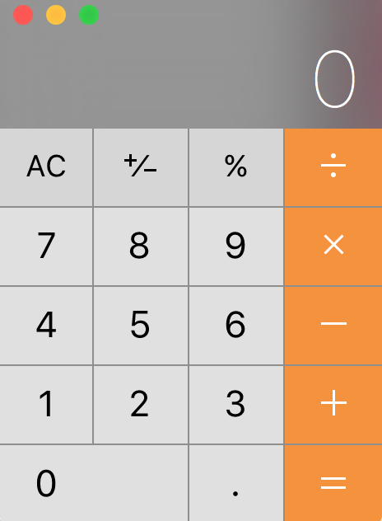
Python Class/Module/Package
클래스(Class)
클래스 기본 개념
result = 0
def adder(num):
global result
result += num
return result
print(adder(3))
print(adder(4))
3
7

Slide 98
Python Class/Module/Package
클래스(Class)
클래스 기본 개념
만약 2개의 계산기가 필요하다면?

Slide 99
Python Class/Module/Package
클래스(Class)
클래스 기본 개념
만약 2개의 계산기가 필요하다면?
result1 = 0
result2 = 0
def adder1(num):
global result1
result1 += num
return result1
def adder2(num):
global result2
result2 += num
return result2
print(adder1(3))
print(adder1(4))
print(adder2(3))
print(adder2(7))
3
7
3
10

Slide 100
Python Class/Module/Package
클래스(Class)
클래스 기본 개념
만약 2개의 계산기가 필요하다면?
class Calculator:
def __init__(self):
self.result = 0
def adder(self, num):
self.result += num
return self.result
cal1 = Calculator()
cal2 = Calculator()
print(cal1.adder(3))
print(cal1.adder(4))
print(cal2.adder(3))
print(cal2.adder(7))
3
7
3
10

Slide 101
Python Class/Module/Package
클래스(Class)
클래스 함수
>>> class Service:
secret = "영구는 배꼽이 두 개다"
def sum(self, a, b):
result = a + b print("%s + %s = %s입니다." % (a, b, result))
>>> pey = Service()
>>> pey.sum(1,1)
1 + 1 = 2입니다.

Slide 102
Python Class/Module/Package
클래스(Class)
Self (안전장치)
def sum(self, a, b):
result = a + b
print("%s + %s = %s입니다." % (a, b, result))
>>> pey = Service()
>>> pey.sum(1, 1) # pey.sum(pey, a, b)

Slide 103
Python Class/Module/Package
클래스(Class)
Self (안전장치)
>>> class Service:
secret = “영구는 배꼽이 두 개다”
def setname(self, name):
self.name = name
def sum(self, a, b):
result = a + b
print("%s님 %s + %s = %s입니다." % (self.name, a, b, result))
>>> pey = Service()
>>> pey.setname("홍길동")
>>> pey.sum(1, 1)
홍길동님 1 + 1 = 2입니다.

Slide 104
Python Class/Module/Package
클래스(Class)
__init__
인스턴스를 만들 때 항상 실행(C++ 생성자)
>>> class Service:
... secret = "영구는 배꼽이 두 개다"
... def __init__(self, name):
... self.name = name
... def sum(self, a, b):
... result=a+b
... print("%s님 %s + %s = %s입니다." % (self.name, a, b, result)) ... >>>
>>> pey = Service("홍길동")
>>> pey.sum(1, 1)

Slide 105
Python Class/Module/Package
클래스(Class)
클래스의 구조
class 클래스이름[(상속 클래스명)]:
<클래스 변수 1>
<클래스 변수 2> ... def 클래스함수1(self[, 인수1, 인수2,,,]):
<수행할 문장 1>
<수행할 문장 2> ...
def 클래스함수2(self[, 인수1, 인수2,,,]):
<수행할 문장1>
<수행할 문장2>

Slide 106
Python Class/Module/Package
클래스(Class)
윤(각자 성 이용)씨네 집 클래스 만들기 예제
클래스 구상
1. 클래스 이름은 HouseYoon
>>> pey = HouseYoon()
2. pey.lastname을 출력하면 박이라는 성을 출력하게
>>> print(pey.lastname)
윤
3. 이름을 설정하면 pey.fullname이 성을 포함한 값을 가지도록
>>> pey.setname(“동환”)
>>> print(pey.fullname)
윤동환
4. 여행가고 싶은 장소를 입력으로 주면 다음과 같이 출력해주는 travel 함수
>>> pey.travel(“오사카”)
윤동환, 오사카여행을 가다.

Slide 107
Python Class/Module/Package
클래스(Class)
윤(각자 성 이용)씨네 집 클래스 만들기 예제
클래스 기능 만들기
단순히 객체만 생성하는 클래스
class HouseYoon:
pass
pey = HouseYoon() 처럼 객체 생성 가능 / pey.lastname을 수행하면 ”윤”을 출력하기 위해 pass 삭제 후 다음과 같이 입력
class HouseYoon:
lastname = “윤”
>>> pey = HouseYoon()
>>> pes = HouseYoon()
>>> print(pey.lastname)
윤
>>> print(pes.lastname)
윤

Slide 108
Python Class/Module/Package
클래스(Class)
윤(각자 성 이용)씨네 집 클래스 만들기 예제
클래스 기능 만들기
3. 이제 이름을 설정하고 print(pey.fullname)을 수행하면 성을 포함한 이름을 출력하도록
class HouseYoon:
lastname = “윤”
def setname(self, name):
self.fullname = self.lastname + name
>>> pey = HouseYoon()
>>> pey.setname(“동환”)
>>> print(pey.fullname)
윤동환

Slide 109
Python Class/Module/Package
클래스(Class)
윤(각자 성 이용)씨네 집 클래스 만들기 예제
클래스 기능 만들기
4. 입력받은 장소로 윤동환이 여행을 간다고 출력해주는 travel 메서드를 클래스에 구현
class HouseYoon:
lastname = “윤”
def setname(self, name):
self.fullname = self.lastname + name
def travel(self, where):
print(”%s, %s여행을 가다.” %(self.fullname, where))
>>> pey = HouseYoon()
>>> pey.setname(“동환”)
>>> pey.travel(“오사카)
윤동환, 오사카여행을 가다.

Slide 110
Python Class/Module/Package
클래스(Class)
윤(각자 성 이용)씨네 집 클래스 만들기 예제
클래스 기능 만들기
5. ___init__메서드로 초기값 설정
class HouseYoon:
lastname = “윤”
def __init__(self, name):
self.fullname = self.lastname + name
def travel(self, where):
print(“%s, %s여행을 가다.” %(self.fullname,where))
>>> pey = HouseYoon() Error!!
>>> pey = HouseYoon(”동환”)
>>> pey.travel(“오사카”)
윤동환, 오사카여행을 가다.

Slide 111
Python Class/Module/Package
클래스(Class)
클래스의 상속(Inheritance)
어떤 클래스를 만들 때 다른 클래스의 기능을 물려받을 수 있게 만드는 것
상속을 이용한 김씨네 집 만들기
Class HouseKim(HouseYoon):
lastname = “김”
Class 상송받을 클래스명(상속할 클래스명)
>>> juliet = HouseKim(“줄리엣”)
>>> juliet.travel(“독도”)
김줄리엣, 독도여행을 가다.

Slide 112
Python Class/Module/Package
클래스(Class)
클래스의 상속(Inheritance)
메서드 오버라이딩(Overriding)
같은 함수이름이지만 다른 동작
>>> juliet = HouseKim(“ 줄리엣”)
>>> juliet.travel(“독도”, 3)
김줄리엣, 독도여행 3일 가네
HouseKim 클래스 수정
Class HouseKim(HouseYoon):
lastname = “김”
def travel(self, where, day):
print(“%s, %s여행 %d일 가네.” % (self.fullname, where, day))

Slide 113
Python Class/Module/Package
클래스(Class)
클래스의 상속(Inheritance)
연산자 오버로딩(Overloading)
연산자( +,-,*,/,,,)를 객체끼리 사용할 수 있게 하는 기법
>>> pey = HouseYoon(”동환")
>>> juliet = HouseKim("줄리엣")
>>> pey + juliet 윤동환, 김줄리엣 결혼했네
class HouseYoon:
lastname = ”윤"
def __init__(self, name):
self.fullname = self.lastname + name
def travel(self, where): print("%s, %s여행을 가다." % (self.fullname, where))
def love(self, other): print("%s, %s 사랑에 빠졌네" % (self.fullname, other.fullname))
def __add__(self, other): print("%s, %s 결혼했네" % (self.fullname, other.fullname))

Slide 114
Python Class/Module/Package
클래스(Class)
클래스의 상속(Inheritance)
연산자 오버로딩(Overloading)
연산자( +,-,*,/,,,)를 객체끼리 사용할 수 있게 하는 기법
>>> pey = HouseYoon(”동환")
>>> juliet = HouseKim("줄리엣")
>>> pey + juliet 윤동환, 김줄리엣 결혼했네
class HouseKim(HousePark):
lastname = "김"
def travel(self, where, day): print("%s, %s여행 d일 가네." % (self.fullname, where, day))
>>> pey = HousePark("응용")
>>> juliet = HouseKim("줄리엣")
>>> pey.love(juliet) >>> pey + juliet
윤동환, 김줄리엣 사랑에 빠졌네
윤동환, 김줄리엣 결혼했네

Slide 115
Python Class/Module/Package
클래스(Class)
클래스의 상속(Inheritance)
연산자 오버로딩(Overloading)
연산자 | 함수 정의
+ | __add__
- | __sub__
* | __mul__
/ | __truediv__

Slide 116
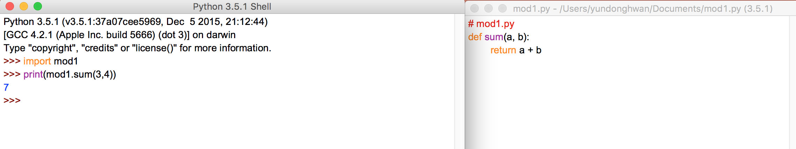
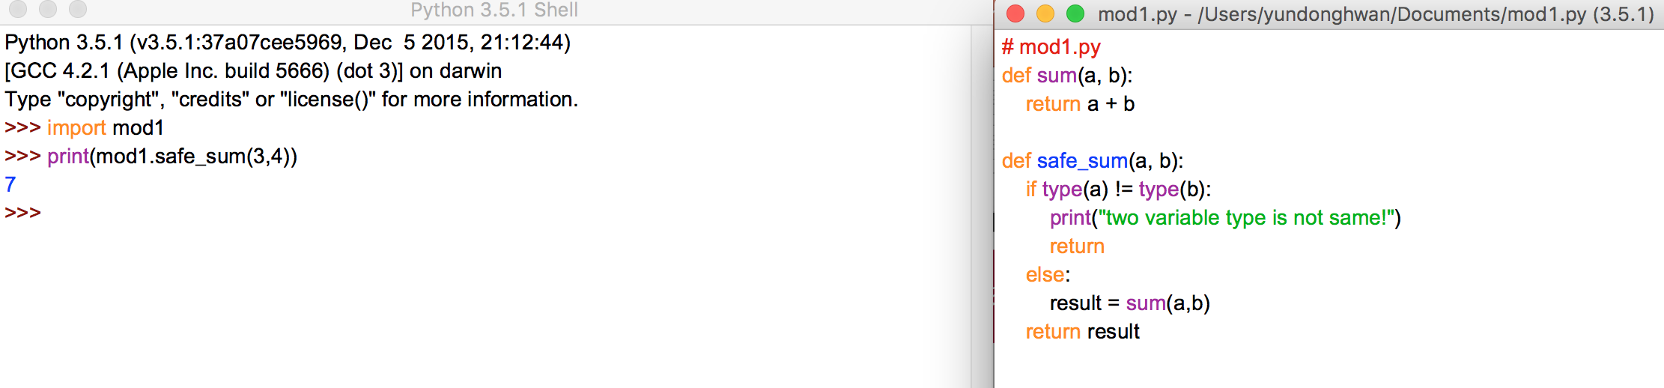
Python Class/Module/Package
모듈(Module)
함수나 변수 또는 클래스들을 모아 놓은 파일
모듈 만들고 불러보기
import 모듈이름

Slide 117
Python Class/Module/Package
모듈(Module)
함수나 변수 또는 클래스들을 모아 놓은 파일
모듈 함수를 사용하는 또 다른 방법
From 모듈이름 import 모듈함수
>>> from mod1 import sum
>>> sum(3, 4)
7
여러 개의 함수일 경우
>>> from mod1 import sum, safe_sum
>>> from mod1 import * # 모듈 내 모든 함수

Slide 118
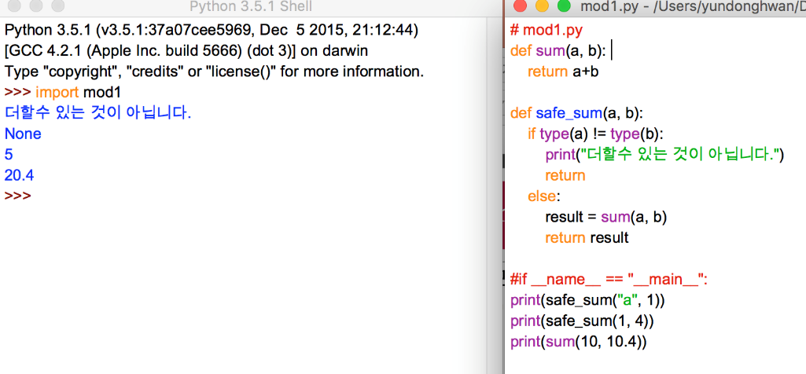
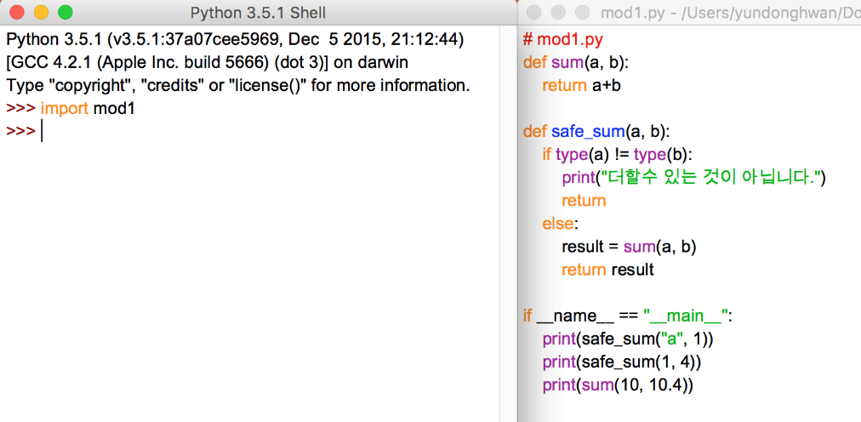
Python Class/Module/Package
모듈(Module)
함수나 변수 또는 클래스들을 모아 놓은 파일
If __name__ == “__main__”: 의 의미
Module 자체로 실행할 때는 true
Import 상태일 때는 false

Slide 119
Python Class/Module/Package
모듈(Module)
모듈을 불러오는 또 다른 방법
sys.path.append(모듈을 저장한 디렉터리) 사용하기
import sys
sys.path
[’’, ’C:\\Windows\\SYSTEM32\\python35.zip’, ’c:\\Python35\\DLLs’, ’c:\\Python35\\lib’, ’c:\\Python35’, ’c:\\Python35\\lib\\site-packages’]
>>> sys.path.append("C:/Python/Mymodules")
>>> sys.path [’’, ’C:\\Windows\\SYSTEM32\\python35.zip’, ’c:\\Python35\\DLLs’, ’c:\\Python35\\lib’, ’c:\\Python35’, ’c:\\Python35\\lib\\site-packages’, ’C:/Python/Mymodules’] >>>

Slide 120
Python Class/Module/Package
모듈(Module)
모듈을 불러오는 또 다른 방법
PYTHONPATH 환경변수 사용하기
C:\Users\home>set PYTHONPATH=C:\Python\Mymodules
C:\Users\home>python
Python 3.5.1 (v3.5.1:37a07cee5969, Dec 6 2015, 01:54:25) [MSC v.1900 64 bit (AM.. Type "help", "copyright", "credits" or "license" for more information.
>>> import mod1
>>> print(mod1.sum(3,4))
7

Slide 121
Python Class/Module/Package
패키지(Package)
도트(.)를 이용하여 파이썬 모듈을 계층적(디렉터리 구조)으로 관리할 수 있게 해줌.
예를 들어 모듈명이 A.B인 경우 A는 패키지명이 되고 B는 A 패키지의 B모듈이 됨
가상의 game 패키지 예
game/
__init__.py
sound/
__init__.py
echo.py
wav.py
graphic/
__init__.py
screen.py
render.py
play/
__init__.py
run.py
test.py

Slide 122
Python Class/Module/Package
패키지(Package)
패키지 만들기
패키지 기본 구성 요소 준비하기
C:/Python이라는 디렉터리 밑에 game 및 기타 서브 디렉터리 생성하고 .py 파일들을 다음과 같이 생성
C:/Python/game/__init__.py
C:/Python/game/sound/__init__.py
C:/Python/game/sound/echo.py
C:/Python/game/graphic/__init__.py
C:/Python/game/graphic/render.py
각 디렉터리에 __init__.py 파일을 만들어 놓기만하고 내용은 일단 비워두기
echo.py
#echo.py
def echo_test():
print(“echo”)

Slide 123
Python Class/Module/Package
패키지(Package)
패키지 만들기
패키지 기본 구성 요소 준비하기
4. render.py 파일
# render.py
def render_test():
print (“render”)
5. PYTHONPATH 환경 변수에 C:/Python 디렉터리 추가
C:\> set PYTHONPATH=C:/Python
C:\> python
6. python 실행

Slide 124
Python Class/Module/Package
패키지(Package)
패키지 안의 함수 실행하기
실행 방법1
>>> import game.sound.echo
>>> game.sound.echo.echo_test()
echo
실행 방법2
>>> from game.sound import echo
>>> echo.echo_test()
echo
실행 방법3
>>> from game.sound.echo import echo_test
>>> echo_test()
echo

Slide 125
Python Class/Module/Package
패키지(Package)
패키지 안의 함수 실행하기
불가능한 실행1
>>> import game
>>> game.sound.echo.echo_test()
Traceback (most recent call last): File "<stdin>", line 1, in <module> AttributeError: ’module’ object has no attribute ’sound’
불가능한 실행2
>>> import game.sound.echo.echo_test
Traceback (most recent call last): File "<stdin>", line 1, in <module> ImportError: No module named echo_test
도트 연산자(.)를 사용해서 import a.b.c처럼 import할 때 가장 마지막 항목인 c는 반드시 모듈 또는 패키지

Slide 126
Python Class/Module/Package
패키지(Package)
__init__.py의 용도
해당 디렉터리가 패키지의 일부임을 알려주는 역할
이 파일이 없다면 패키지로 인식 안됨(python 3.3버전 이상은 상관없음)

